Slide 1
GRANDES ARTISTAS COLOMBIANOS
NOMBRE DEL ALUMNO
PROGRAMA

Slide 2
GRANDES ARTISTAS COLOMBIANOS
JUANES
CARLOS V
DIOMEDES DIAZ
SHAKIRA
JOE ARROYO

Slide 3
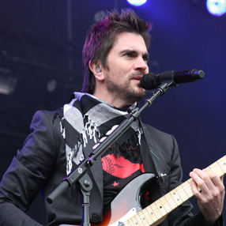
JUANES
Juan Esteban Aristizábal Vázquez (carolina del príncipe, Antioquia, Colombia, 9 de agosto de 1972), mas conocido como juanes, es un cantante, compositor, guitarrista, arreglista y productor colombiano.

Slide 4
SHAKIRA
Shakira Isabel Mebarak Ripoll (barranquilla, Colombia., 2 de febrero de 1977), conocida como Shakira, es una cantautora y productora colombiana del genero pop rock en español e ingles

Slide 5
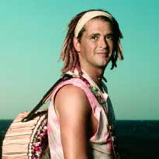
CARLOS VIVES
Carlos Vives nació en santa marta, magdalena el 7 de agosto de 1961, donde paso los primeros 14 años de su vida. A esa edad, el y su familia se mudaron a Bogotá en busca de una mejor vida

Slide 6
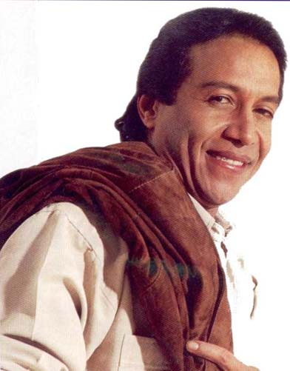
DIOMEDES DÍAZ
Diomedes Dionisio Díaz Maestre (26 de mayo de 1957- ) es un cantautor vallenato colombiano. Nació en la junta, en el sur del departamento de la guajira es conocido como ´´El cacique de la junta´´

Slide 7
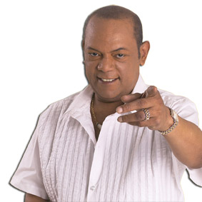
JOE ARROYO
Álvaro José arroyo Gonzalez, (noviembre 1, 1955). Interprete y compositor colombiano, nacido en Cartagena considerado como uno de los mas grandes de la musica caribeña. Arroyo comenzó su carrera muy temprana edad, cuando a los ocho años canto en un local bailable de su ciudad natal, Cartagena.

Slide 8
NIVEL DE POPULARIDAD
Artista | Europa | Usa | Suramérica
Juanes | 40% | 60% | 70%
Shakira | 60% | 70% | 80%
Carlos vives | 30% | 35% | 50%
Diomedes Díaz | 10% | 15% | 80%
Joe arroyo | 5% | 15% | 50%

